Slide 1
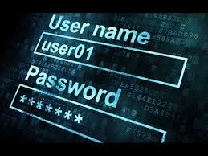
BRUTE FORCE
Ricardo Baroni
Daniel Jose Rodrigues
Thiago Antonio Fernandes
Anderson Henrique Chrispim

Slide 2
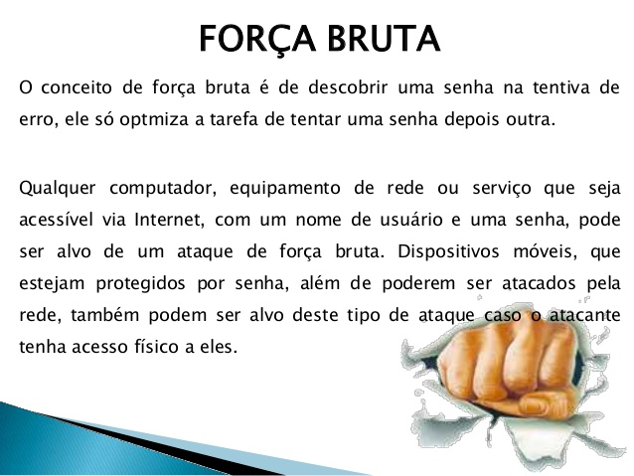

Slide 3
Metodologia
Manual: Funciona basicamente fazendo a tentativa de um login e senha preenchendo os campos de forma manual, digitando palavra por palavra e efetuando tentativas de login no serviço em questão.
Automática: Um software é responsável por pegar palavras salvas em um arquivo, preencher os campos necessários e tentar efetuar login no serviço em questão.

